Slide 1
Berlin

Slide 2
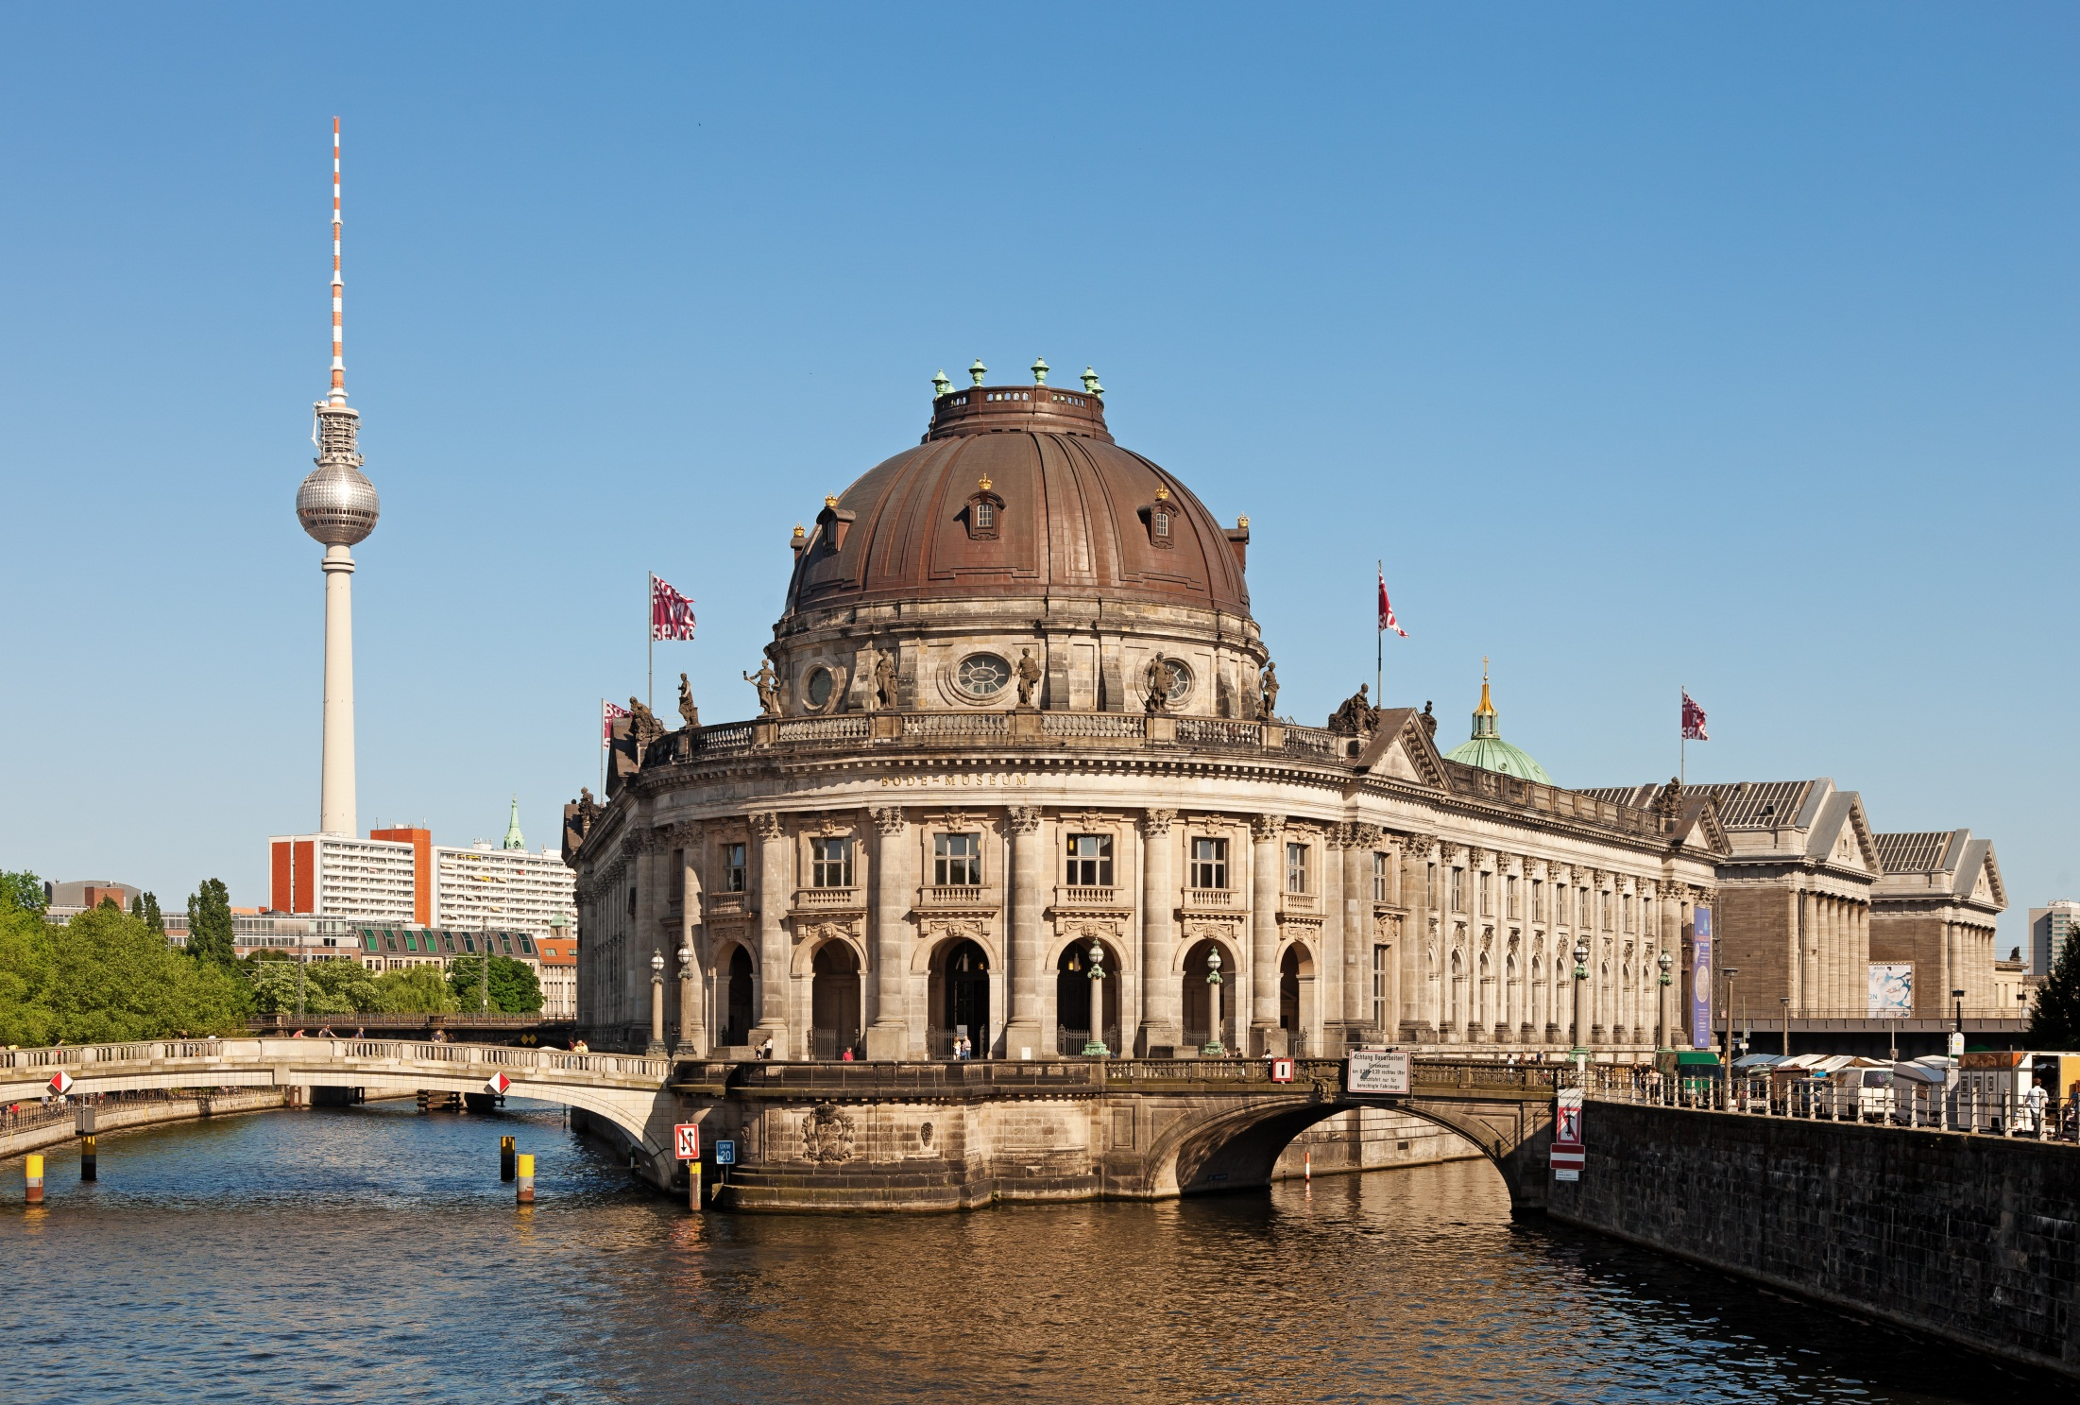
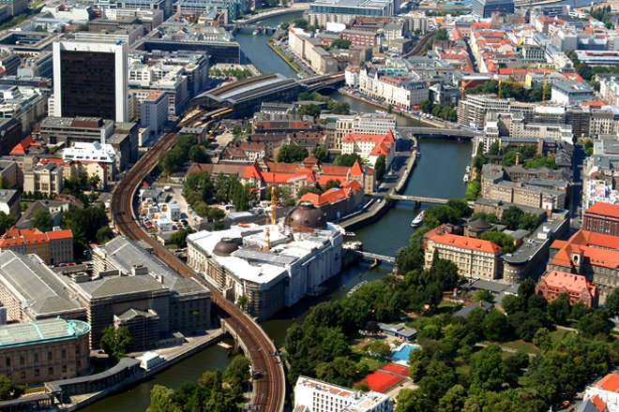
Museumsinsel
Berlin verfügt über eine Vielzahl von Museen. Im Jahr 1841 bestimmte eine königliche Order, die von Spree und Kupfergraben umflossene Museumsinsel im nördlichen Teil der Spreeinsel zu einem „der Kunst und der Altertumswissenschaft geweihten Bezirk“. Schon zuvor war dort das Alte Museum am Lustgarten entstanden, dem nun mehrere Museen, wie das Neue Museum, die Alte Nationalgalerie, das heutige Bode-Museum und dasPergamonmuseum folgten. Diese Museen sind in erster Linie durch ihre Exponate aus der Zeit der Antike berühmt. 1999 wurde die Museumsinsel in die UNESCO-Liste des Weltkulturerbes aufgenommen.

Slide 3
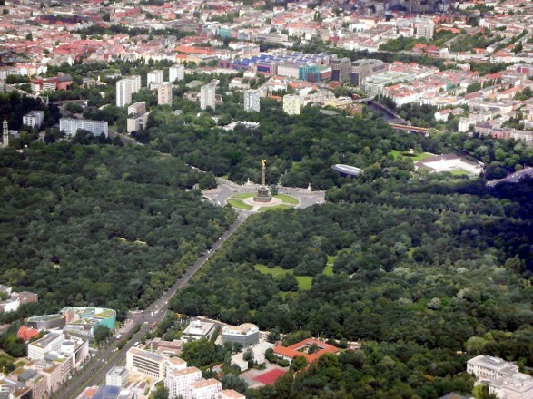
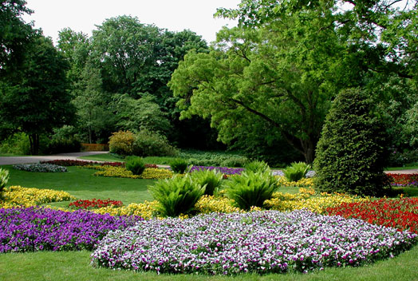
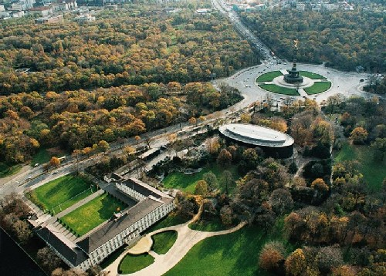
Tiergarten
Im Zentrum der Stadt liegt der Große Tiergarten. Er ist die älteste und mit 210 Hektar größte und bedeutendste Parkanlage Berlins und wurde im Verlauf von mehr als 500 Jahren gestaltet. Ursprünglich ein ausgedehntes Waldareal vor den Toren der Stadt, genutzt von den preußischen Adeligen als Jagd- und Ausrittgebiet, wurde dieses nach und nach von der Stadtentwicklung umschlossen. Heute erstreckt sich der Park vom Bahnhof Zoo bis zum Brandenburger Tor und grenzt direkt an das Regierungsviertel.

